Slide 1
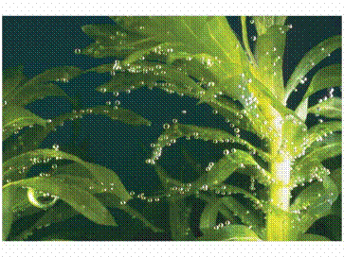
EL PROCESO DE FOTOSÍNTESIS

Slide 2
Consideraciones generales
La mayoría de los autótrofos fabrican su propio alimento utilizando la energía luminosa.
La energía de luz se convierte en la energía química que se almacena en la glucosa.
El proceso mediante el cual los autótrofos fabrican su propio alimento se llama fotosíntesis.
La mayoría de los seres vivos dependen directa o indirectamente de la luz para conseguir su alimento

Slide 3
La fotosíntesis es un proceso complejo. Sin embargo, la reacción general se puede resumir de esta manera:
enzimas
clorofila
6 CO₂ + 6 H₂O + energía de luz C₆H₁₂O₆ + 6 O₂
La fotosíntesis, ¿es una reacción exergónica o endergónica?

Slide 4
EN LA FOTOSÍNTESIS:
La luz solar es la fuente de energía que atrapa la clorofila, un pigmento verde en las células que los autótrofos utilizan para la fotosíntesis.
El bióxido de carbono y el agua son las materias primas.
Las enzimas y las coenzimas controlan la síntesis de glucosa, a partir de las materias primas.

Slide 5
LA LUZ Y LOS PIGMENTOS
La luz es una forma de energía radiante.
La energía radiante es energía que se propaga en ondas.
Hay varias formas de energía radiante (ondas de radio, infrarrojas, ultravioletas, rayos X, etc.).
Para sintetizar alimento, se usan únicamente las ondas de luz.

Slide 6
Cuando la luz choca con la materia, parte de la energía de la luz se absorbe y se convierte en otras formas de energía.
Cuando en una célula la luz del sol choca con las moléculas de clorofila, la clorofila absorbe alguna de la energía de luz que, eventualmente, se convierte en energía química y se almacena en las moléculas de glucosa que se producen.

Slide 7
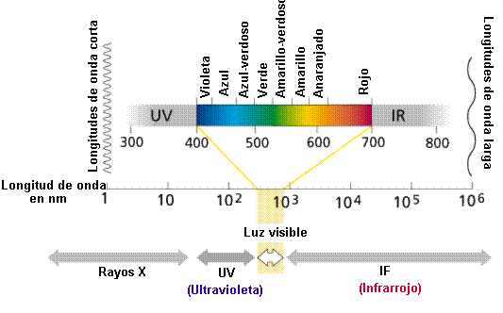
Cuando un rayo de luz pasa a través de un prisma, se rompe en colores. Los colores constituyen el espectro visible.

Slide 8
Los colores del espectro que el pigmento clorofila absorbe mejor son el violeta, el azul y el rojo.
¿Por qué la clorofila es verde?

Slide 9
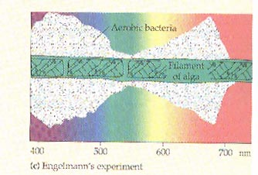
EXPERIMENTO

Slide 10
CLASES DE CLOROFILA
Hay varias clases de clorofila, las cuales, generalmente se designan como a, b, c y d.
Algunas bacterias poseen una clase de clorofila que no está en las plantas ni en las algas.
Sin embargo, todas las moléculas de clorofila contienen el elemento magnesio (Mg).

Slide 11
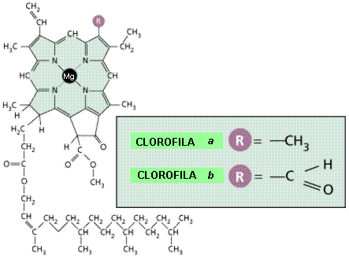

Slide 12
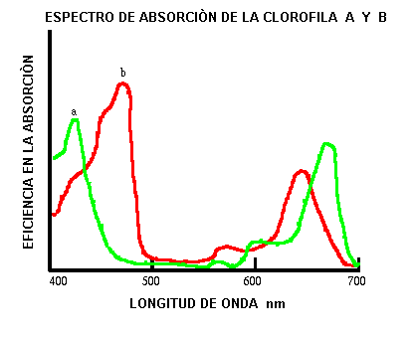

Slide 13
Carotenoides
Los autótrofos también poseen unos pigmentos llamados carotenoides que pueden ser de color anaranjado, amarillo o rojo.
El color verde de la clorofila generalmente enmascara estos pigmentos. Los cuales, sin embargo, se pueden ver en las hojas durante el otoño, cuando disminuye la cantidad de clorofila.
Los carotenoides también absorben luz pero son menos importantes que la clorofila en este proceso.

Slide 14
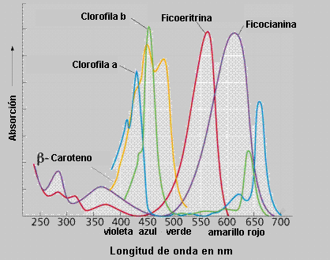
PIGMENTOS ACCESORIOS

Slide 15
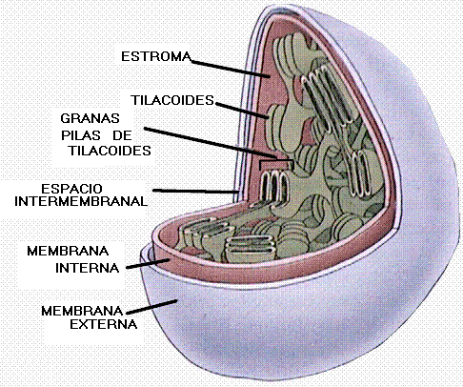
CLOROPLASTOS

Slide 16
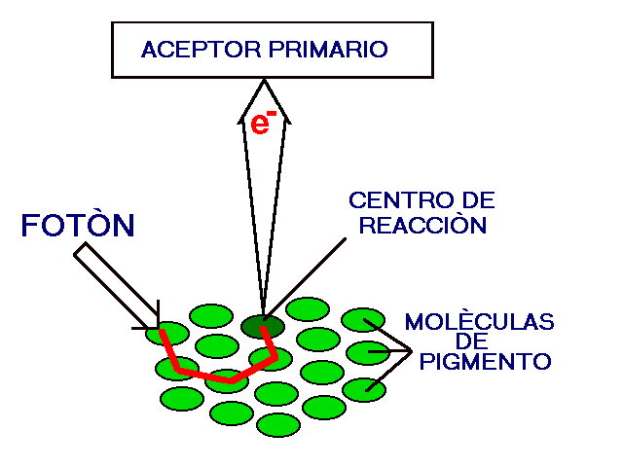
COMPLEJO ANTENA

Slide 17
Fases de la fotosíntesis

Slide 18
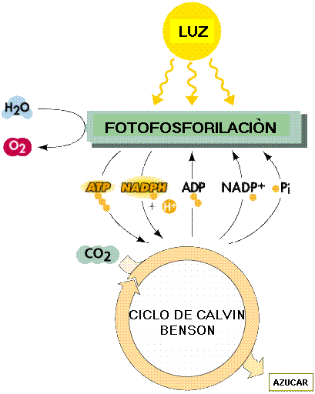
Fases de la fotosíntesis

Slide 19
1. Reacciones dependientes de luz
Ocurren en las granas de los cloroplastos:
La clorofila y otras moléculas de pigmento presentes en las granas del cloroplasto absorben la energía de luz.
Esto aumenta la energía de ciertos electrones en las moléculas de los pigmentos activándolos. Esto los lleva a un nivel de energía más alto. A medida que los electrones de los pigmentos llegan a un nivel de energía más bajo, liberan energía.

Slide 20
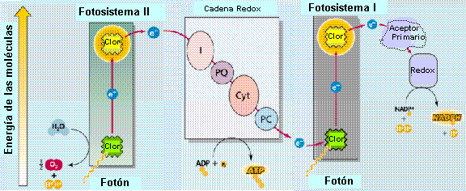

Slide 21
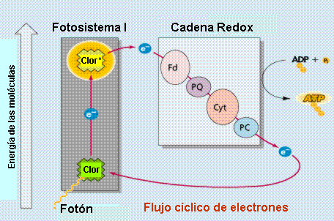
3. Los electrones regresan a un nivel de energía más bajo al pasar por una cadena de transporte de electrones, en forma muy parecida a lo que ocurre en la respiración celular. En el proceso de liberación de energía de los electrones, se produce ATP. En otras palabras, la energía de los elctrones se convierte en energía utilizable en los cloroplastos. El ATP que se produce en las reacciones dependientes de luz se utiliza en las reacciones de oscuridad.

Slide 22
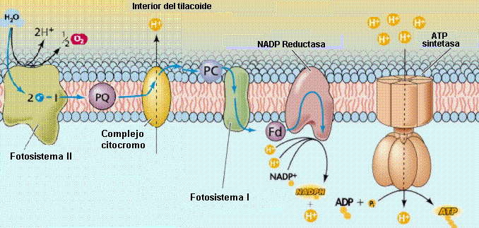
Formación de ATP

Slide 23
Reacciones dependientes de luz

Slide 24
Fotosíntesis y Respiración

